Slide 1
Галопом по Европам…
Кострова Александра Анатольевна
КОГОАУ КФМЛ

Slide 2
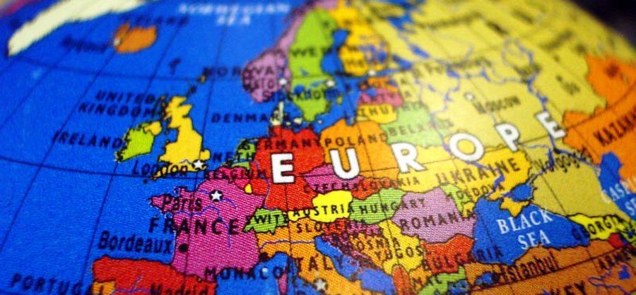
Галопом по Европам…
Игра, в которую я предлагаю вам поиграть, дает возможность посмотреть на привычные нам страны Европы по-новому, проявить свою эрудицию, смекалку, и, конечно, знания.
Игра направлена на развитие толерантности, интереса многообразию стран мира.
Игра является собственностью автора, при ее использовании ссылка на авторство обязательна!

Slide 3
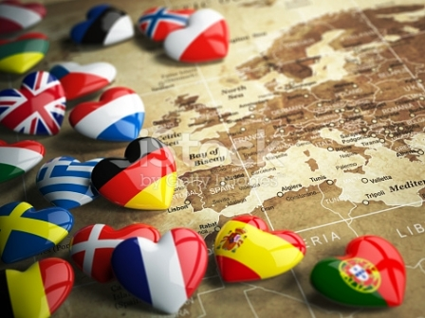
Галопом по Европам…
Мы отправляемся в путешествие по Европе. Протяженность пути с севера на юг составляет 4800 километров.
Каждый вопрос нашей игры имеет свою цену, это количество километров. Количество километров (цена вопроса) указано на карточке с вопросом.
В конце игры можно посчитать, сколько километров преодолела команда.
Побеждает команда, сумевшая набрать наибольшее количество километров.
Итак, в путь!

Slide 4
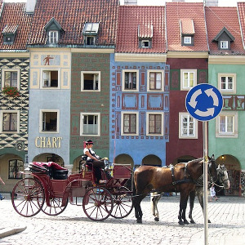
Польша 200 км.
Какой танец не является национальным танцем Польши?
Краковяк
Мазурка
Маринера

Slide 5
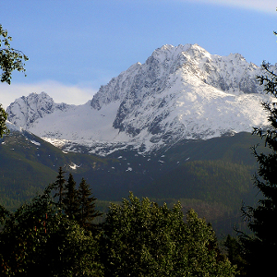
Словакия 300 км.
Какой интернет-домен принадлежит Словакии?
sv
sk
Sn

Slide 6
Словакия 100 км.
Назовите столицу Словакии?
Братислава
Будапешт
Жилина

Slide 7
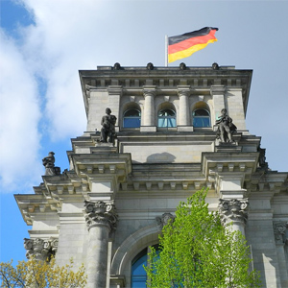
Германия 150 км.
Что является символом Берлинского кинофестиваля?
серебряная кошка
разноцветный мяч
золотой медведь

Slide 8
Германия 200 км.
Что в Германии дамы носят только по особым торжественным случаям?
Каблуки
Бриллианты
Меха

Slide 9
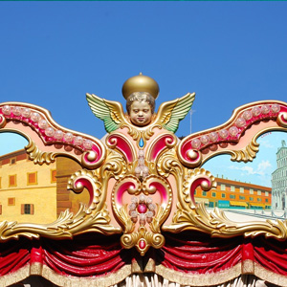
Италия 100 км.
На что похожа Италия при взгляде на карту мира?
Облако
Сапог
Голубь

Slide 10
Италия 200 км.
Какой фестиваль считается самым известным кинофестивалем в мире? Его регулярное проведение началось еще в 1932 году.
Венецианский кинофестиваль
Римский кинофестиваль
Каннский кинофестиваль

Slide 11
Польша 150 км.
Какое название никогда не носила Польша в своей истории?
Польская Коммунистическая Республика
Польская Народная Республика
Речь Посполитая

Slide 12
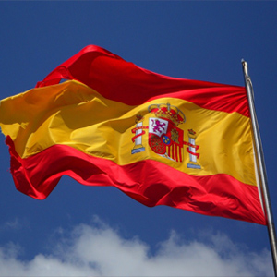
Испания 200 км.
Какой необычный праздник проходит ежегодно в городке Буньоль, куда со всех концов света съезжаются от 30 до 40 тысяч человек?
Праздник красок
Помидорная битва
Фестиваль цветов

Slide 13
Испания 150 км.
Имя архитектора, известного тем, что он создавал объекты, выполненные на стыке модерна и готики?
Жозеп Доменек Эстапия
Антонио Гауди
Антонио Паласиос

Slide 14
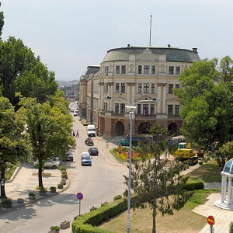
Сербия 100 км.
Назовите столицу Сербии
Приштина
Нови-Сад
Белград

Slide 15
Сербия 200 км.
Главным национальным праздником Сербии считается ...
День государственности (15 февраля)
День Победы (9 мая)
Видовдан (28 июня)

Slide 16
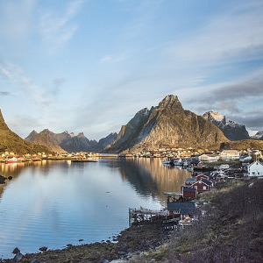
Норвегия 200 км.
Какое из перечисленных названий носит классический литературный язык Норвегии?
Букмол
Саамский
Ланнсмол

Slide 17
Норвегия 200 км.
Кто из перечисленных людей не является норвежским путешественником?
Петер Асбьёрнсен
Фритьоф Нансен
Тур Хейердал

Slide 18
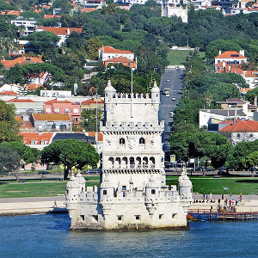
Португалия 150 км.
Какой знаменитый футболист является португальцем?
Лионель Месси
Криштиану Роналду
Уго Чавес

Slide 19
Португалия 150 км.
Какая еще страна разговаривает на португальском языке?
Аргентина
Венесуэла
Бразилия

Slide 20
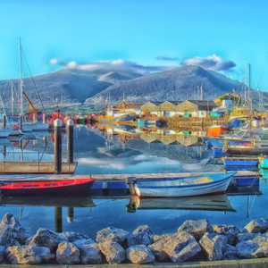
Ирландия 200 км.
Кого считают родоначальником ирландской литературы?
Амергина
Святого Патрика
Джеффри Китинга

